Slide 1
Results of Multiple Features
2026. 08. 07
JangHoon Chun
Department of, Medical Device Engineering & Management
Gangnam Severance Hospital,
Yonsei University College of Medicine
Notes:
안녕하십니까. 이번 발표는 CT 촬영 시 자동으로 조절되는 관전류 곡선(AEC-128)이 체성분(근육량·지방량) 예측에 실제로 도움이 되는지를 검증한 결과입니다. 강남세브란스 데이터로 모델을 만들고 신촌세브란스 데이터로 검증하는 방식으로 진행했습니다.

Slide 2
Reference Papers - 분석 방법론 근거
1
2
구간평균(PAA)
Keogh E, Chakrabarti K, Pazzani M, Mehrotra S., Dimensionality Reduction for Fast Similarity Search in Large Time Series Databases (PAA), Knowledge and Information Systems, 2001.
→ Step1·2 설계 근거(PAA 구간압축)
구간 선택(Top-k)
Li J et al., Feature Selection: A Data Perspective, ACM Computing Surveys, 2017.
→ Step2 설계 근거(SelectKBest 구간선택)
3
4
곡선 형태 Feature
Barandas M et al., TSFEL: Time Series Feature Extraction Library, SoftwareX, 2020.
Ramsay JO, Silverman BW., Functional Data Analysis, 2nd ed., Springer, 2005.
→ Step3 설계 근거(SD·Skewness·FPCA 곡선요약)
Cutoff 산출
Derstine BA, Holcombe SA, Ross BE, Wang NC, Su GL, Wang SC., Skeletal muscle cutoff values for sarcopenia diagnosis using T10 to L5 measurements in a healthy US population, Scientific Reports, 2018.
→ mean±2SD
Baumgartner RN, Koehler KM, Gallagher D, et al., Epidemiology of Sarcopenia among the Elderly in New Mexico, American Journal of Epidemiology, 1998.
WHO Study Group, Assessment of Fracture Risk and its Application to Screening for Postmenopausal Osteoporosis, WHO Technical Report Series 843, 1994.
→ mean±1SD
Notes:
이번 분석에서 쓴 5가지 방법을 뒷받침하는 논문들입니다. 첫째, 곡선을 몇 구간으로 나눠 평균 내는 방법은 시계열 데이터를 압축하는 표준 기법이고, 둘째 8개 구간 중 통계적으로 더 관련 있는 구간만 골라 쓰는 방법도 표준 변수선택 기법입니다. 셋째, 곡선의 표준편차·비대칭도 같은 모양 정보를 feature로 쓰는 것도 시계열 분석에서 널리 쓰이는 방식입니다. 넷째, 정상/이상 기준값(cutoff)을 건강한 집단 평균에서 표준편차 2배 벗어난 지점으로 정하는 방법은 근감소증 진단 논문들이 실제로 쓰는 방식인데, 그 논문들은 별도의 건강한 대조군에서 기준을 뽑은 반면 저희는 대조군 없이 전체 환자 코호트에서 바로 뽑아본 차이가 있고, 이 차이가 나중에 문제를 일으킵니다. 그래서 다섯째로, 표준편차 1배 기준으로 재조정할 때는 근감소증 Class I 기준(젊은 성인 평균 대비 1~2SD 저하)과 골밀도 진단에서 정상/골감소증을 가르는 T-score −1SD 기준을 근거로 삼았습니다.

Slide 3
Research Summary
핵심 결론: AEC 효과는 지방 계열에서만 나타난다 — 근육량 자체(TAMA·NAMA)와는 무관
이진분류 유의개선 5종(VAT·Total Fat·SAT·IMATA·LAMA) 전부 지방 관련 지표
지방 계열(VAT·Total Fat·SAT·IMATA·LAMA) — 효과 있음
이진분류: 5종 모두 유의개선(AUC internal 0.82~0.89 / external 0.76~0.90)
연속형: VAT·Total Fat만 top-k·형태 등 정보보존 표현에서 조건부 개선
순수 근육량(TAMA·NAMA) — 효과 없음
이진분류: TAMA 유의악화, NAMA n.s.
연속형: 전 조건 external 악화 — baseline 상관도 원래 약함(NAMA |r|<0.25)
LAMA는 왜 "지방 계열"인가
근육 영역 소속이지만 저감쇠(low attenuation)=지방침윤 지표 — 반응 방향이 지방 계열과 동일, 순수 근육량과는 다름
Notes:
가장 중요한 결론부터 말씀드리면, AEC를 추가했을 때 효과가 나타나는 건 지방 관련 지표들뿐이고, 순수하게 근육량만 나타내는 지표에는 효과가 없습니다. 이진분류에서 유의하게 좋아진 5개 지표(내장지방·전체지방량·피하지방·근육간지방·근육감쇠)는 전부 지방과 관련된 지표입니다. 근육감쇠(LAMA)는 이름은 근육 계열이지만, 실제로는 근육에 지방이 얼마나 침투했는지를 보는 지표라서 성질상 지방 쪽에 가깝습니다. 반대로 순수하게 근육 크기만 보는 총근육량(TAMA)과 정상감쇠근육량(NAMA)은 AEC를 추가해도 좋아지지 않고, 오히려 총근육량은 유의하게 나빠집니다. 이건 우연이 아니라 애초에 근육량과 AEC 곡선의 상관관계가 약하고(NAMA 상관계수 0.25 미만), 지방은 곡선 후반부 구간에서 상관관계가 훨씬 강하기(내장지방 0.6 정도) 때문입니다. 즉 AEC 곡선이 담고 있는 정보는 근육량이 아니라 지방량에 가깝다는 것이 이 발표의 핵심 결론입니다.

Slide 4
Overview
Step 1~3: Linear Regression
Step 4: Logistic Regression
0
1
2
3
4
Baseline
4 Clinic Data → 7 Outputs
AEC 없는 기준 성능 확인
+AEC 평균
mAs 단일 숫자
가장 단순한 AEC 요약값 기여도 확인
+구간 선택
Top-k · 앞/뒤 50%
일부 구간만 선택적으로 활용
+형태 Feature
SD·Skewness 등
통계적 형태 피처 순차 추가
Binary 변환
Cutoff → Logistic
성별 mean±1SD → AUC/Se/Sp → External(DeLong)
Notes:
발표 순서입니다. Step0은 키·몸무게·성별·나이 4가지 기본 정보만으로 예측하는 기준선입니다. Step1은 여기에 AEC 곡선 전체를 평균 낸 숫자 하나만 추가해봅니다. Step2는 128개 구간 중 일부만 골라 쓰거나 앞뒤 절반으로 나눠 비교합니다. Step3은 곡선의 표준편차·비대칭도 같은 모양 정보를 추가합니다. 여기까지는 전부 연속적인 수치 예측이고, 마지막 Step4는 이 수치들을 정상/이상으로 나눠 이진분류로 다시 검증한 결과입니다.

Slide 5
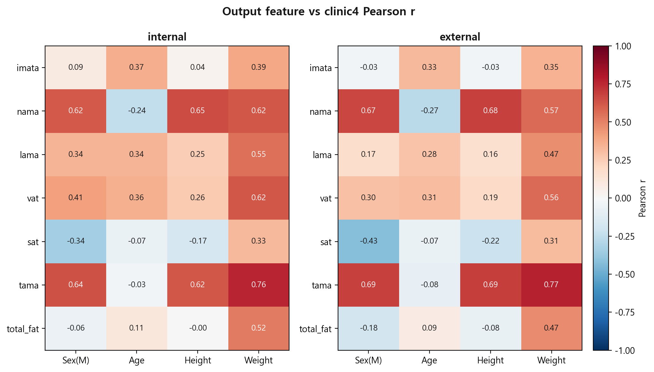
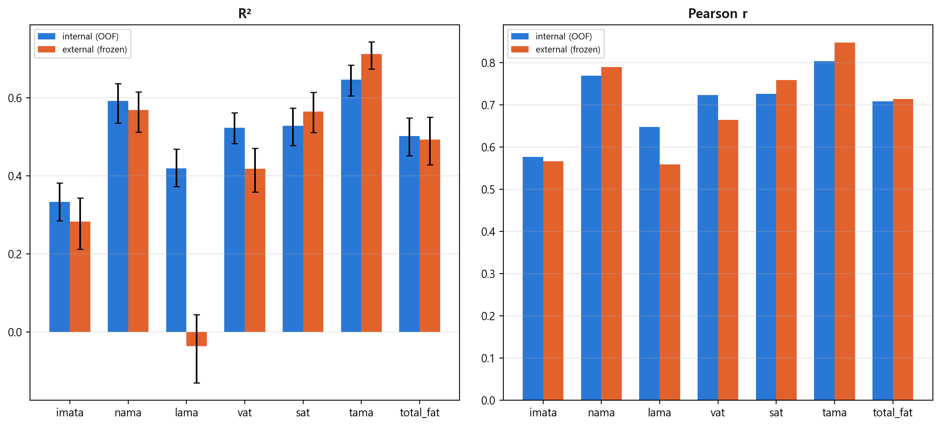
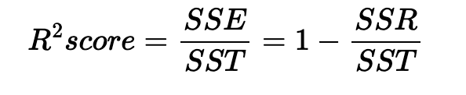
Step 0: Baseline (Clinic4 단독)
Clinic4 × 체성분 Correlation
Weight 최강 (TAMA r=0.76)
Sex(M) 근육+ / SAT-
Height 근육만, Age 전반 약함
Clinic4 Baseline
R² 0.333~0.646
LAMA external 붕괴 (R²=-0.035)
Notes:
먼저 기본 정보 4가지와 체성분 7종의 단순한 상관관계를 보면, 몸무게가 가장 강력한 예측변수입니다(근육총량과 상관 0.76). 성별은 근육 계열과는 양의 관계, 피하지방과는 음의 관계를 보이고, 키는 근육 계열에만 강하게 관련되며, 나이는 전반적으로 영향이 약합니다. 이 4개 변수만으로 예측한 기준 성능(R², 1에 가까울수록 잘 맞음)은 0.33에서 0.65 사이입니다. 다만 근육 감쇠(LAMA) 지표는 외부 검증 코호트(신촌)에서 성능이 완전히 무너지는데(R²가 음수), 이는 두 병원 코호트 간 이 지표의 평균값 자체가 31.7% 차이 나기 때문입니다 — 모델이 학습을 못 해서가 아니라 두 병원이 서로 다른 조영 프로토콜(강남은 주로 조영 후, 신촌은 주로 조영 전 시리즈)을 썼기 때문입니다(부록 slide20 참고).

Slide 6
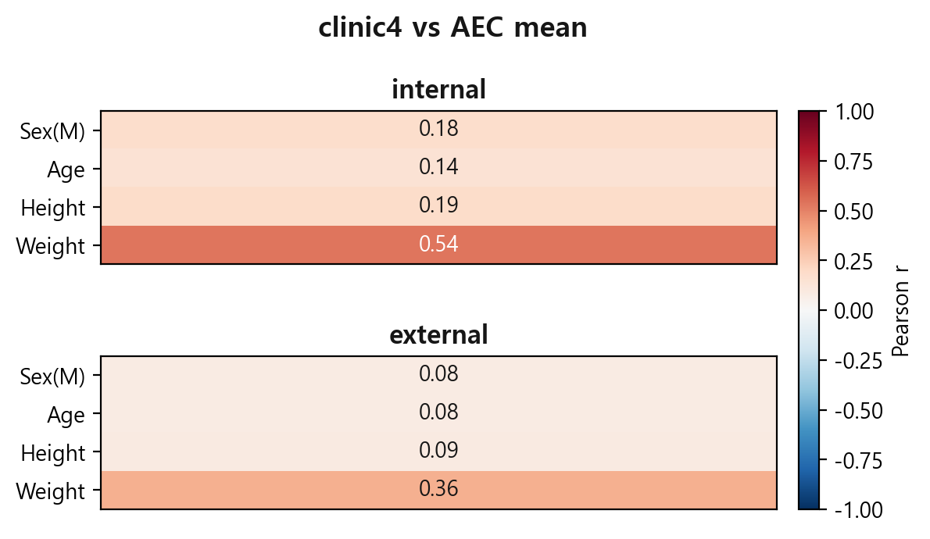
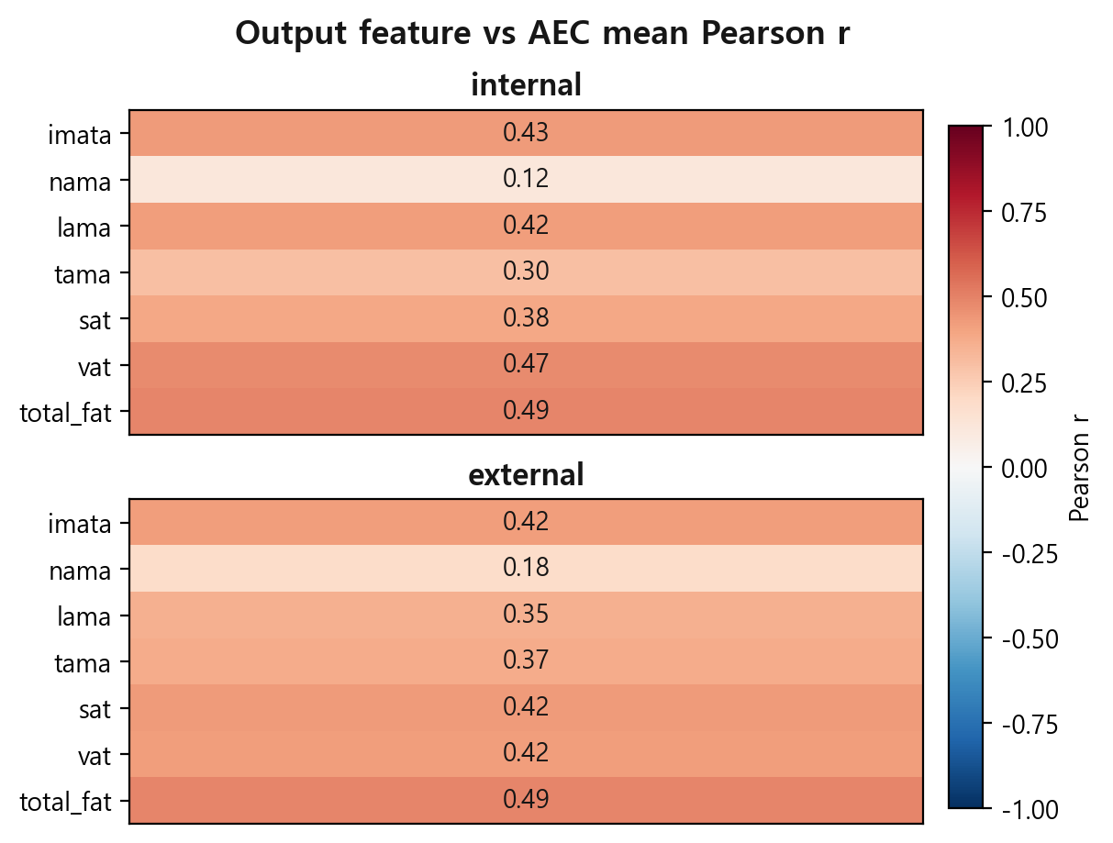
Step 1: + AEC 평균 mAs(단일 숫자) — 상관관계 근거
Clinic4 + AEC평균(N=1) 모델
AEC평균 ↔ 7종 전부 유의상관 (우측 히트맵, p<0.05)
AEC-Weight r=0.54 (다중공선성, 좌측) — 최강 예측변수와 중복
Notes:
여기서부터는 AEC 곡선 128개 구간을 통째로 평균 낸 숫자 하나를 추가해봅니다. 이 평균값은 체성분 7종 전부와 통계적으로 유의한 상관관계를 보입니다. 문제는 이 AEC 평균이 몸무게와도 상관관계가 0.54로 상당히 겹친다는 점입니다 — 몸무게가 많이 나갈수록 CT 장비가 자동으로 관전류를 더 올리는 물리적인 이유 때문입니다. 이미 쓰고 있는 변수(몸무게)와 새로 추가하는 변수(AEC)가 이렇게 겹치면, 새 변수의 순수한 기여도는 생각보다 작아집니다.

Slide 7
Step 1: + AEC 평균 mAs(단일 숫자) — R² 성능 결과
Clinic4 + AEC평균(N=1) 모델
Internal 7/7 개선(+0.004~+0.022) / External 7/7 악화(최대 NAMA -0.193)
원인: 128→1 과압축 + Weight 중복(r=0.54)
Feature | Int clinic4 | Int +AEC | ΔInt | Ext clinic4 | Ext +AEC | ΔExt
IMATA | 0.333 | 0.355 | +0.022 | 0.282 | 0.191 | -0.091
NAMA | 0.591 | 0.610 | +0.019 | 0.568 | 0.374 | -0.193
Total Fat | 0.502 | 0.518 | +0.016 | 0.492 | 0.447 | -0.045
SAT | 0.528 | 0.541 | +0.013 | 0.565 | 0.536 | -0.029
VAT | 0.523 | 0.530 | +0.007 | 0.418 | 0.378 | -0.041
LAMA | 0.419 | 0.425 | +0.006 | -0.035 | -0.182 | -0.147
TAMA | 0.646 | 0.650 | +0.004 | 0.711 | 0.677 | -0.034
Notes:
실제로 AEC 평균 하나를 추가한 결과, 내부 검증(강남)에서는 7개 지표 전부 소폭 개선됩니다. 그런데 외부 검증(신촌)에서는 정반대로 7개 전부 성능이 나빠지고, 근육량(NAMA)이 가장 크게 나빠집니다. 원인은 AEC 정보 자체가 나빠서가 아니라, 128개 구간을 숫자 하나로 지나치게 뭉뚱그린 데다 이미 있는 몸무게 변수와 정보가 겹치기 때문입니다. 뒤에 나오는 Step2·Step3에서 압축을 덜 하고 더 많은 정보를 살리면 결과가 달라지는 것으로 이를 확인할 수 있습니다.

Slide 8
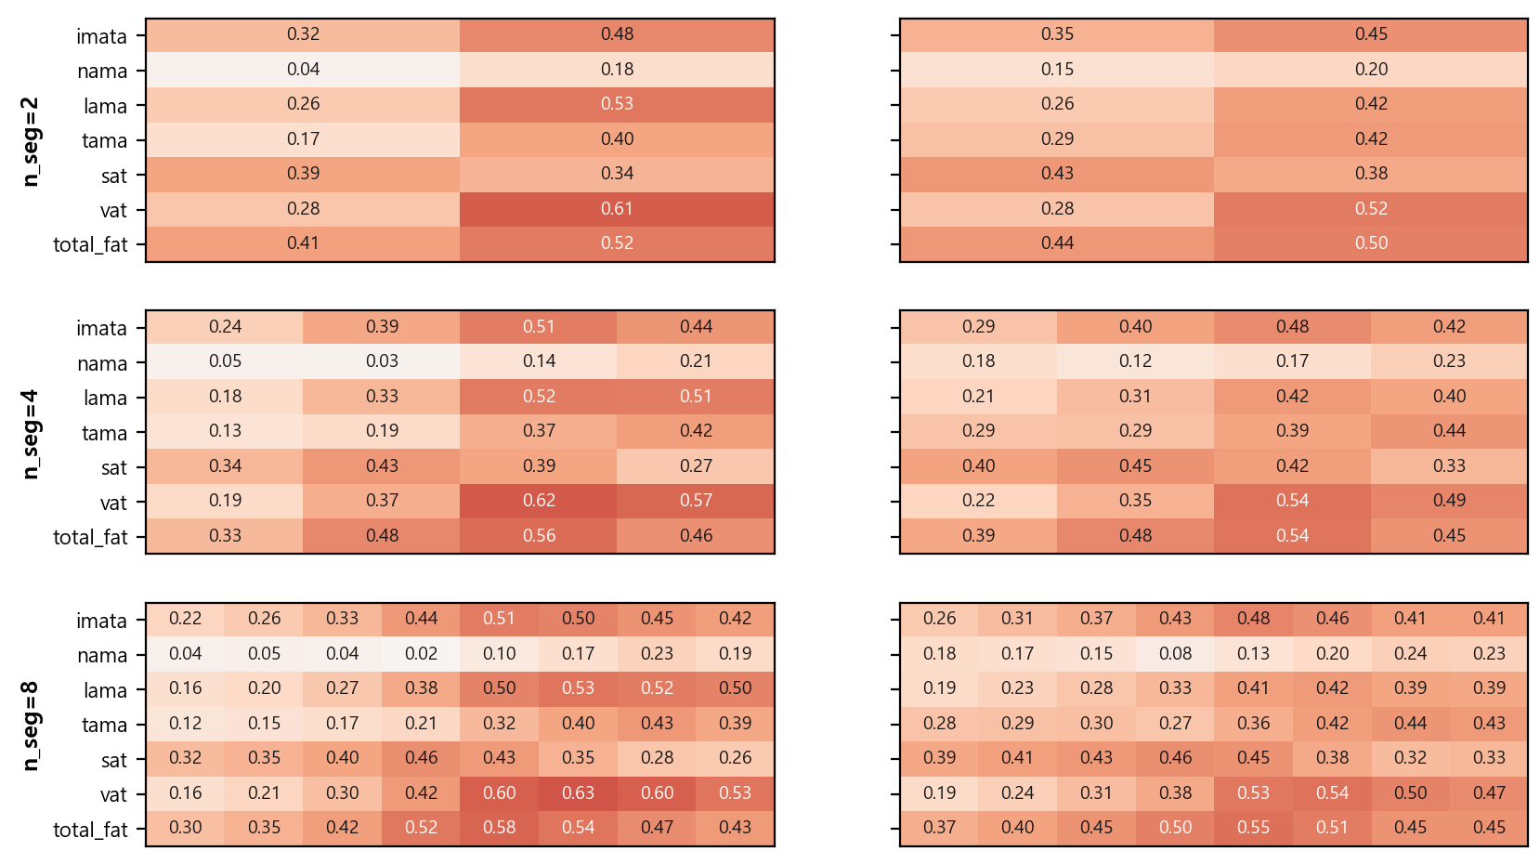
Output Feature × AEC 구간평균 — 상관 히트맵
AEC-128 → 2/4/8구간 평균 × 체성분 7종 Pearson r
전 구간 양(+)의 상관, 중후반부(50~75%) 집중 — VAT 최대(r=0.60~0.63)
n_seg=2: 대부분이 뒷부분에 강함(SAT 예외), 조인트모델 부호반전=다중공선성
NAMA: 전 해상도 |r|<0.25 (약함), R² 개선 최대 +0.02
Notes:
AEC 곡선 128구간을 2·4·8개 구간으로 나눠 각 구간 평균과 체성분 7종의 상관관계를 본 결과, 전 구간에서 상관은 항상 양(+)이고, 구간을 잘게 쪼갤수록 곡선의 중후반부(50~75% 지점)에 관련성이 몰립니다 — 내장지방(VAT)이 가장 강해 상관계수 0.6 정도입니다. 앞/뒤 절반으로만 나눠 보면 대부분 지표가 뒷부분에서 더 강하게 관련되는데, 이 앞뒤 두 구간을 같은 모델에 동시에 넣으면 이상한 일이 생깁니다. 예를 들어 VAT는 앞구간 하나만 보면 약한 양의 관계인데, 둘을 같이 넣은 모델에서는 앞구간의 계수가 마이너스로 뒤집힙니다. 이건 앞구간이 실제로 VAT를 줄인다는 뜻이 아니라, 앞뒤 두 구간이 서로 너무 비슷한 정보를 담고 있어서(상관 0.8) 모델이 헷갈려 하나를 억지로 깎아내는 통계적 착시입니다 — 거의 같은 질문 두 개를 동시에 던지면 어느 쪽 덕분인지 모델이 구분 못 하는 것과 같습니다. 그래서 이 계수를 원인으로 해석하면 안 되고, 단순 상관만 신뢰해야 합니다. 근육량(NAMA)은 어떤 구간 수에서도 상관이 계속 약한데, 이는 나중에 NAMA가 AEC를 추가해도 거의 개선되지 않는 이유입니다.

Slide 9
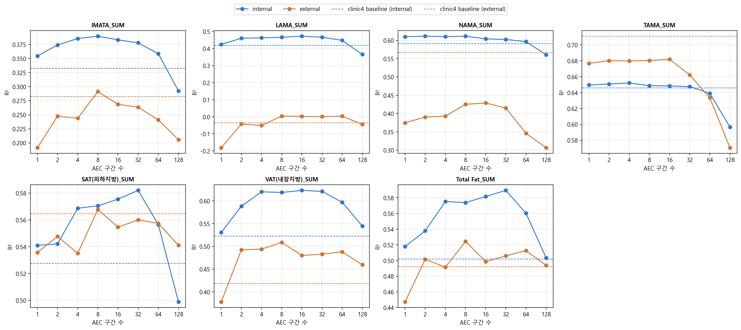
AEC 구간 수(Segment Count) Sweep — Regression
clinic4 + AEC-128 구간평균(1~128) sweep, 선형회귀 R²
지방계열(IMATA·VAT·SAT·TotalFat): segment≈8 부근 baseline 상회
근육계열(NAMA·TAMA): 전 segment external baseline 하회
LAMA: baseline≈0 → 일부 구간 근소 상회
Notes:
AEC 구간을 1개부터 128개까지 늘려가며 성능을 비교한 결과, 지방 계열 지표들은 구간을 8개 정도로 나눴을 때 기본 성능을 넘어서는 경향이 있습니다. 반면 근육 계열 지표들은 구간 수를 아무리 바꿔도 외부 검증에서는 기본 성능을 넘지 못합니다. 근육 감쇠(LAMA)만 예외적으로 일부 구간에서 기본선을 살짝 넘는데, 이는 원래 기본선 자체가 거의 0에 가까운 무의미한 값이기 때문에 생기는 착시에 가깝습니다.

Slide 10
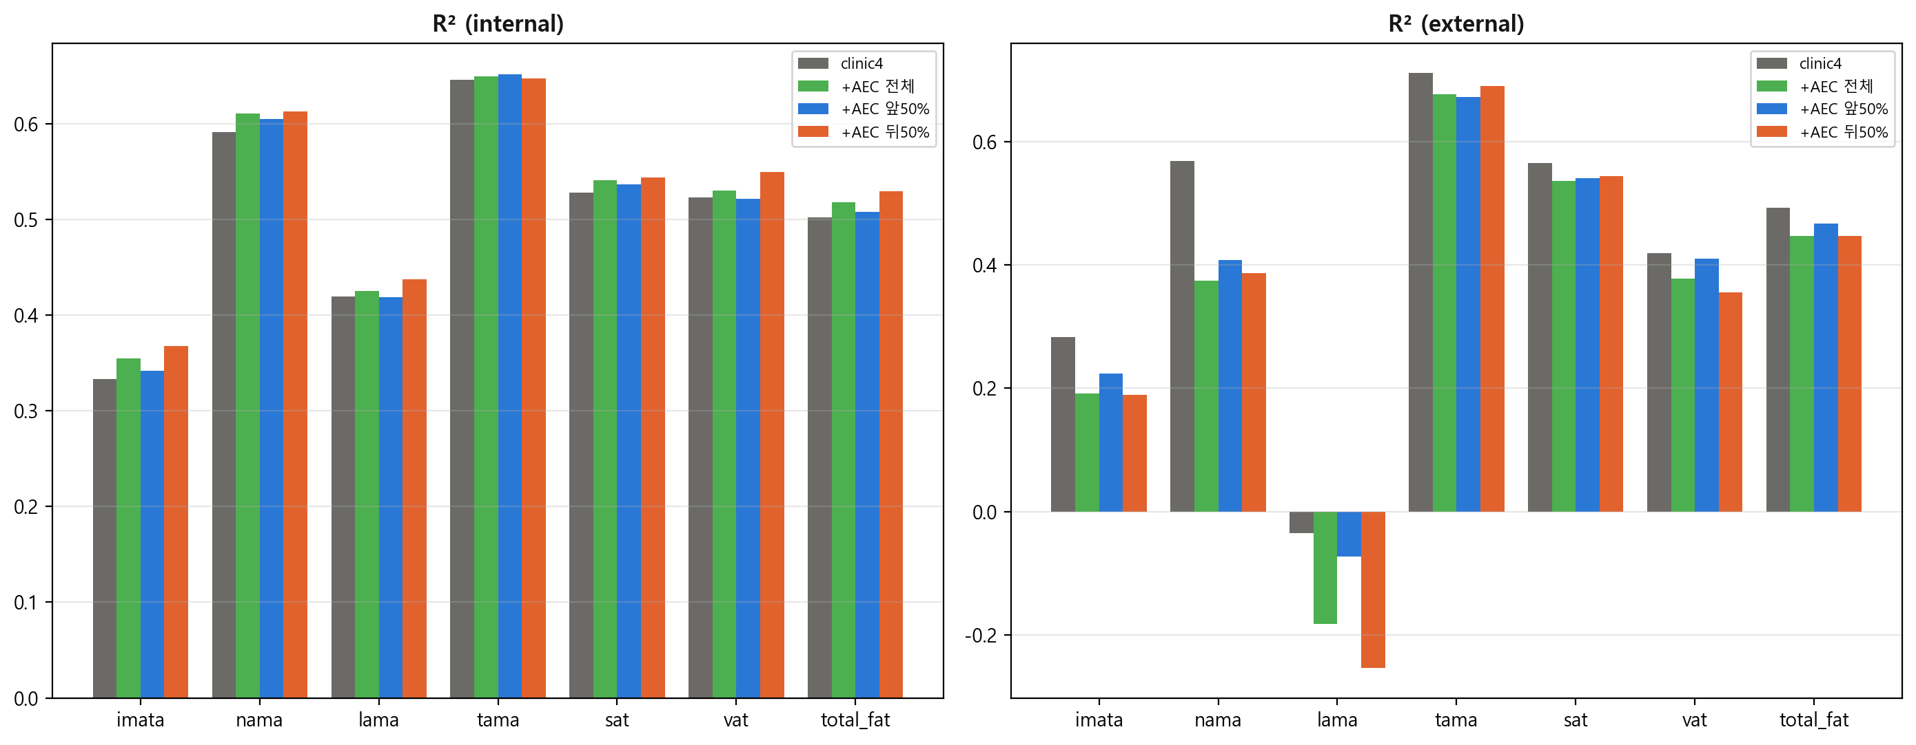
AEC 앞/뒤 50% 단독 사용 — Internal vs External
clinic4 + AEC 앞50%/뒤50% 분할 비교
7종 전부 external 악화 — 지방계열 포함(VAT -0.063, TotalFat -0.046, SAT -0.021)
근육계열 악화 폭 더 큼(NAMA -0.181, LAMA -0.218)
예외: mean2(앞+뒤 결합, Step1) → VAT만 개선(0.418→0.493)
Notes:
AEC 곡선을 정확히 반으로 나눠 앞부분과 뒷부분을 각각 따로 추가해본 결과, 지방 계열을 포함해 7개 지표 전부 외부 검증에서 성능이 나빠집니다. 근육 계열은 더 크게 나빠지는데, 이는 절반으로 자르는 것 자체가 정보를 너무 많이 버려서 다른 병원 데이터에 적용할 때 불리하다는 뜻입니다. 유일한 예외는 앞뒤 평균을 버리지 않고 둘 다 변수로 같이 넣었을 때인데, 이때는 내장지방(VAT)만 개선됩니다 — 정보를 버리지 않고 같이 써야 이득이 생긴다는 패턴이 여기서도 반복됩니다.

Slide 11
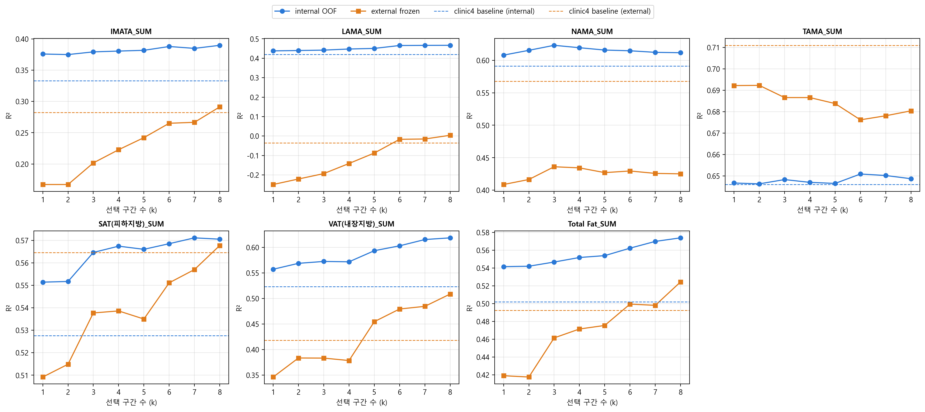
Step 2: 구간 선택(Top-k) — 방법 및 결과
AEC-128 → 8구간 균등분할 → SelectKBest(f_regression) 상위 k개(k=1~8) 선택, clinic4 항상 포함
Internal: fold별 재선택(leakage 방지) / External: internal 고정모델 적용
결과(internal OOF R²): k=1부터 대부분 개선(VAT 0.523→0.557, TotalFat 0.502→0.542)
지방계열(VAT·TotalFat·LAMA): k↑ 꾸준 개선, top8 최적(VAT 0.619, LAMA 0.467)
근육계열(NAMA·TAMA): 개선 미미~보합(NAMA k=3 최고 0.623, TAMA 전구간 baseline과 거의 동률)
Notes:
다음 결과를 만든 상위 구간 선택 방법을 먼저 설명드립니다. AEC 곡선을 8개 구간으로 나눈 뒤, 통계적으로 각 체성분 지표와 더 관련 있는 구간부터 순서를 매겨 상위 k개만(1개부터 8개까지) 골라 씁니다. 기본 정보 4가지는 선택 대상이 아니라 항상 포함됩니다. 구간을 고를 때는 학습 데이터가 검증 데이터를 미리 엿보지 않도록, 교차검증의 각 학습 구간 안에서만 다시 선택하는 절차를 거쳤습니다. 외부 병원 데이터에는 이렇게 확정된 모델을 그대로 적용했습니다. 실제로 대부분의 지표는 곡선의 후반부 구간(전체의 50~88% 지점)이 먼저 선택됐고, 앞부분은 훨씬 나중에야 포함됐습니다 — 뒷부분이 예측에 더 유용하다는 뜻입니다. 결과를 보면, 상위 구간을 1개만 추가해도 대부분 지표가 기본선보다 좋아집니다. 지방 계열은 구간을 늘릴수록 꾸준히 좋아져서 8개를 다 쓸 때 가장 좋습니다. 근육량(NAMA)은 3개 구간에서 최고점을 찍은 뒤 완만히 내려가지만 그래도 기본선보다는 계속 높습니다. 근육총량(TAMA)은 기본선과 거의 차이가 없어 사실상 AEC를 추가한 효과가 없다고 봐야 합니다. 근육 감쇠(LAMA)는 지방 계열처럼 구간을 늘릴수록 꾸준히 좋아져 기본선 대비 +0.047 개선됩니다. 다만 이건 내부 검증 결과이고, 근육 계열은 외부 검증에서는 이 개선이 사라진다는 점을 다음에 함께 봐야 합니다.

Slide 12
Step 3 부록: AEC 형태 Feature 6개 모델 + 예시값
clinic4(성별·나이·키·몸무게) baseline + AEC 형태 feature 5종 추가 비교
모델 | 추가 입력 feature | 차원
clinic4 | (baseline, 없음) | +0
+AEC SD | 곡선 표준편차 | +1
+AEC Skewness | 곡선 왜도 | +1
+AEC 상/하위50% 비율 | 앞50%평균 ÷ 뒤50%평균 | +1
+AEC FPCA(PC1-3) | PCA top-3 score | +3
+AEC 형태 전체 | SD+Skewness+상하위비율 (FPCA 제외) | +3
PatientID | SD | Skewness | 상/하위비율 | FPCA PC1 | PC2 | PC3
136174 | 20.747 | -0.776 | 1.087 | -319.143 | -281.677 | -131.385
248989 | 65.628 | 0.189 | 1.728 | -1022.381 | 270.197 | 16.998
280328 | 35.900 | 0.346 | 1.585 | -1965.736 | -115.746 | -27.767
Notes:
clinic4는 성별·나이·키·몸무게 4개 임상변수만 쓴 기준선입니다. 여기에 AEC 곡선에서 뽑은 값을 하나씩(SD, Skewness, 상/하위 비율) 또는 여러 개를 한꺼번에(형태 전체, FPCA) 추가했을 때 예측 성능이 달라지는지 비교했습니다. SD는 곡선이 얼마나 들쭉날쭉한지, Skewness는 곡선이 한쪽으로 치우쳤는지, 상/하위 비율은 몸의 앞쪽과 뒤쪽 구간의 평균 전류값이 얼마나 다른지를 나타냅니다. '형태 전체'는 이 세 가지를 동시에 넣은 모델이고, FPCA는 곡선 전체 모양을 데이터 기반으로 압축한 3개 점수를 쓴 모델로, 나머지 4개(사람이 미리 정의한 통계량)와는 만드는 방식이 근본적으로 다릅니다. 아래 표는 실제 환자 3명(136174/248989/280328)으로 값을 계산해본 예시입니다. 248989번 환자는 SD가 가장 크고(65.6) 상/하위 비율도 가장 높아서(1.728) 앞쪽 구간의 mA값이 뒤쪽보다 크게 높은 환자입니다. FPCA PC1 값이 세 환자 모두 절댓값이 큰 음수인데, PC1 혼자 전체 변동의 84.3%를 설명한다는 점을 감안하면 PC1은 사실상 '곡선 전체의 평균적인 높낮이(레벨)'를 나타내는 성분에 가깝고, PC2·PC3(합쳐서 13%)가 더 세밀한 모양 차이를 구분해줍니다.

Slide 13
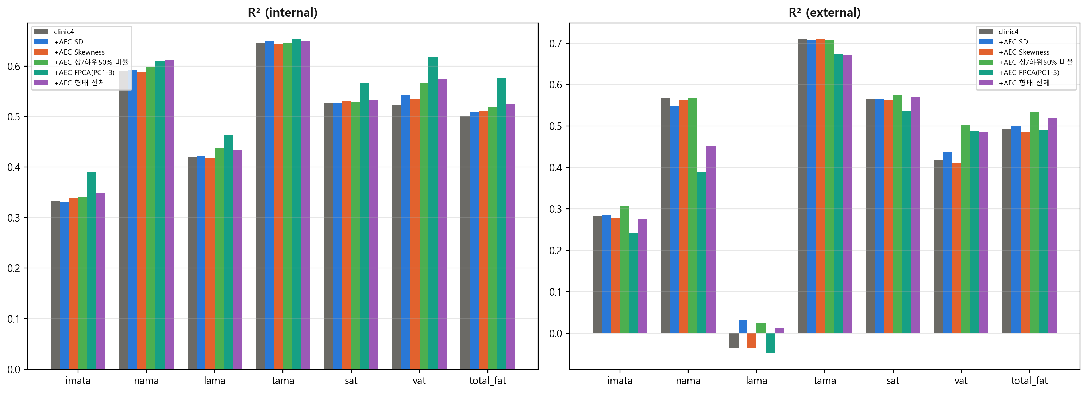
Step 3: + SD, Skewness, Upper/Lower 50% 비율, FPCA 등
clinic4 + AEC shape feature(SD·Skewness·상하위50%비율·FPCA top-3)
VAT +0.067·Total Fat +0.028 유의개선
NAMA -0.117·TAMA -0.039 유의악화
IMATA·SAT: CI 0포함 → n.s.
FPCA(PC1-3): Internal 7종 전부↑(+0.01~0.10) / External VAT만↑(+0.07), 나머지↓
Notes:
이번엔 곡선의 표준편차·비대칭도 같은 모양 정보를 추가해봤습니다. 내장지방과 전체지방량은 유의하게 좋아지고, 근육량 2개 지표는 유의하게 나빠집니다 — 이 방향성은 앞선 Step1·Step2에서도 똑같이 반복된 패턴입니다. 근육간지방(IMATA)과 피하지방(SAT)은 통계적으로 유의한 변화가 없습니다. 즉 지방 계열은 AEC를 추가하면 다 좋아진다는 말은 정확하지 않고, 일부 지표에만 해당하는 조건부 결론입니다.
추가로 곡선 전체 모양을 3개의 주성분(FPCA, 곡선의 형태를 요약하는 상위 3개 패턴)으로 압축해 넣어봤습니다. 같은 코호트 안에서 학습한 성능(internal)만 보면 7개 지표 전부 좋아지는데(+0.01~+0.10), 다른 병원 데이터(external)에 적용하면 내장지방(VAT) 하나만 실제로 좋아지고(+0.07) 나머지는 오히려 나빠집니다. 이건 모델이 학습 데이터의 특징을 과하게 외워서(과적합) 새로운 데이터에는 잘 안 맞는 전형적인 사례이고, 모델을 고를 때는 internal 성능이 아니라 external 성능을 기준으로 삼아야 한다는 원칙을 다시 한번 보여줍니다.

Slide 14
Step 4: 위 Feature 기반 Cutoff → Binary 변환
연속형 feature → cutoff → 이진분류(AUC/Se/Sp) → external 검증
FEATURES=volumetric 합산값, 문헌 L3 대비 최대 130배 스케일差 → 직접 적용 불가
1차 시도(전체 코호트 mean±2SD): TAMA·NAMA 양성 인원 과소(4~17명) — 보류
Step4: 전체 코호트 성별 mean±1SD 재산정 → Logistic Regression 완료
결과: 슬라이드 16~17, clinic4 vs +AEC DeLong paired test
Notes:
지금까지는 체성분 수치를 그대로 맞히는 회귀 문제였다면, 지금부터는 각 수치를 정상/이상으로 나눠 진단 정확도(AUC)로 평가하는 이진분류로 전환합니다. 문제는 저희 데이터가 여러 슬라이스를 합산한 값이라 기존 논문의 기준값(cutoff)을 그대로 못 쓴다는 점입니다(스케일이 최대 130배 차이). 그래서 먼저 문헌 방법대로 건강한 집단 평균에서 표준편차 2배 떨어진 지점을 기준으로 잡아봤는데, 일부 지표에서 이상 판정 인원이 너무 적어 재조정이 필요했습니다. 최종적으로는 표준편차 1배로 기준을 다시 잡아 이진분류를 완료했고, 그 결과가 다음 슬라이드들입니다.

Slide 15
Reference Cutoff 직접 산출 (mean±2SD)
전체 임상 코호트(남 390 / 여 700) 대상
성별 mean±2SD cutoff 산출
TAMA·NAMA(낮으면 이상) 양성 4~17명 — 표본 과소
Feature | 방향 | 남 cutoff (mean±2SD) | 여 cutoff (mean±2SD) | 남 양성률 | 여 양성률
TAMA | 낮으면 이상 | 13,693.53 | 10,911.56 | 4/390 (1.0%) | 7/700 (1.0%)
NAMA | 낮으면 이상 | 9,700.59 | 6,735.54 | 11/390 (2.8%) | 17/700 (2.4%)
LAMA | 높으면 이상 | 10,156.52 | 6,662.56 | 21/390 (5.4%) | 28/700 (4.0%)
IMATA | 높으면 이상 | 2,540.24 | 2,204.71 | 18/390 (4.6%) | 28/700 (4.0%)
SAT(피하지방) | 높으면 이상 | 30,678.51 | 37,633.12 | 12/390 (3.1%) | 25/700 (3.6%)
VAT(내장지방) | 높으면 이상 | 23,153.48 | 14,896.43 | 16/390 (4.1%) | 29/700 (4.1%)
Total Fat | 높으면 이상 | 51,809.34 | 50,708.34 | 14/390 (3.6%) | 25/700 (3.6%)
Notes:
문헌과 똑같은 방식(건강 집단 평균에서 표준편차 2배 떨어진 지점)으로 기준값을 직접 산출해본 첫 시도입니다. 다만 문헌은 별도의 건강한 대조군에서 기준을 뽑는데, 저희는 대조군 없이 진단 대상 코호트 자체에서 바로 뽑았다는 차이가 있습니다. 그 결과 근육량 관련 2개 지표는 이상 판정 인원이 4명에서 17명까지 너무 적어져서, 안정적으로 분류하기 어려운 상태가 됐습니다. 그래서 다음 슬라이드에서 기준을 다시 잡습니다.

Slide 16
Step4: 이진분류 방법 재검토 — Cutoff 전체 재산정
전체 코호트 mean±2SD → mean±1SD로 변경
TAMA·NAMA 양성: 4~17명(2SD) → 45~98명(1SD)
Feature | 방향 | 남 cutoff (mean±1SD) | 여 cutoff (mean±1SD) | 남 양성률 | 여 양성률
TAMA | 낮으면 이상 | 19,026.98 | 14,113.98 | 45/390 (11.5%) | 91/700 (13.0%)
NAMA | 낮으면 이상 | 13,837.32 | 9,607.86 | 52/390 (13.3%) | 98/700 (14.0%)
LAMA | 높으면 이상 | 7,639.02 | 5,168.44 | 39/390 (10.0%) | 98/700 (14.0%)
IMATA | 높으면 이상 | 1,902.54 | 1,683.31 | 51/390 (13.1%) | 100/700 (14.3%)
SAT(피하지방) | 높으면 이상 | 23,421.47 | 29,798.28 | 44/390 (11.3%) | 104/700 (14.9%)
VAT(내장지방) | 높으면 이상 | 17,286.71 | 10,924.34 | 53/390 (13.6%) | 112/700 (16.0%)
Total Fat | 높으면 이상 | 39,696.86 | 39,812.01 | 44/390 (11.3%) | 113/700 (16.1%)
Notes:
앞 슬라이드의 문제를 해결하려고 표준편차 배수를 2에서 1로 줄여 기준값을 다시 잡았습니다 — 이는 근감소증 진단이나 골밀도 진단에서도 실제로 쓰이는 기준입니다. 그 결과 이상 판정 비율이 지표마다 10~16%대로 훨씬 고르게 나왔습니다. 근육총량(TAMA)은 원래 키로 보정한 L3 단면적(SMI) 값을 쓰려 했지만 그러면 외부 검증에서 이상 인원이 2명뿐이라 AUC가 인위적으로 1.000이 나오는 문제가 생겨, L3 한 단면이 아니라 전체 슬라이스를 합한 volumetric 원래 값(TAMA_SUM)으로 되돌렸습니다. 근육 감쇠(LAMA)는 근육 부위 지표이지만 수치가 낮을수록 지방이 침투한 상태라 지방 계열과 같은 방향(높으면 이상)으로 정의했습니다.

Slide 17
Step4: Logistic Regression 결과 — clinic4 vs clinic4+AEC(8구간)
이진분류(Cutoff→AUC): 내부 교차검증 기준 지방계열(VAT·SAT ·Total Fat) 3개 지표만 유의개선
Feature | AUC clinic4 (Int) | AUC +AEC (Int) | DeLong p (Int) | AUC clinic4 (Ext) | AUC +AEC (Ext) | DeLong p (Ext)
VAT | 0.847 | 0.892 | p<0.001 (+AEC) | 0.813 | 0.869 | p<0.001 (+AEC)
Total Fat | 0.852 | 0.873 | p=0.029 (+AEC) | 0.867 | 0.897 | p=0.001 (+AEC)
SAT | 0.841 | 0.860 | p=0.041 (+AEC) | 0.873 | 0.897 | p=0.003 (+AEC)
IMATA | 0.823 | 0.840 | p=0.071 (n.s.) | 0.831 | 0.859 | p=0.003 (+AEC)
LAMA | 0.816 | 0.835 | p=0.102 (n.s.) | 0.784 | 0.812 | p=0.001 (+AEC)
TAMA | 0.870 | 0.866 | p=0.512 (n.s.) | 0.878 | 0.855 | p=0.002 (clinic4)
NAMA | 0.838 | 0.838 | p=0.929 (n.s.) | 0.768 | 0.762 | p=0.310 (n.s.)
Notes:
이 발표에서 가장 핵심적인 결과입니다. 기본 정보 4가지만 쓴 모델과 여기에 AEC 8구간을 추가한 모델을 각각 만들어 외부 병원 데이터로 진단 정확도(AUC) 차이를 통계적으로 검정했습니다. 회귀와 달리 이진분류는 외부 검증에서도 크게 무너지지 않아 7개 지표 모두 AUC 0.76 이상을 유지합니다. 내장지방·전체지방량·피하지방·근육간지방·근육감쇠 5개 지표는 AEC를 추가하면 통계적으로 유의하게 더 정확해집니다(가장 크게는 내장지방이 0.813에서 0.869로 개선). 근육총량(TAMA)은 반대로 AEC를 추가하면 오히려 유의하게 나빠지고, 근육량(NAMA)은 유의한 차이가 없습니다. 회귀에서는 딱 2개 지표만 좋아졌던 것과 비교하면, 이진분류에서는 5개 지표가 좋아지는 정반대 결과입니다 — 예측 방식에 따라 결론이 이렇게 달라진다는 걸 가장 명확하게 보여주는 표입니다.
표에 내부 병원(강남, 교차검증) DeLong p-value도 추가했습니다. 외부 병원 검증만 보면 5개 지표(내장지방·전체지방량·피하지방·근육간지방·근육감쇠)가 전부 유의했지만, 내부 병원 교차검증 기준으로만 보면 내장지방(p<0.001)·전체지방량(p=0.029)·피하지방(p=0.041) 3개만 유의하게 남고, 근육간지방(p=0.071)과 근육감쇠(p=0.102)는 유의성이 사라집니다(경계값 근처). 모델을 실제로 채택할지는 외부 검증이 아니라 내부 교차검증 결과를 기준으로 판단해야 하므로, AEC 추가 효과가 내부·외부 양쪽에서 모두 확인되는 지표는 내장지방·전체지방량·피하지방 3개로 좁혀집니다. 근육총량(TAMA)은 외부에서는 유의하게 나빠지지만(p=0.002) 내부 교차검증에서는 유의한 차이가 없어 근육간지방·근육감쇠와 같은 패턴(외부만 유의)이고, 근육량(NAMA)만 내부·외부 모두 유의한 차이가 없습니다.

Slide 18
Conclusion / Next Steps
AEC 추가
VAT·Total Fat만 조건부 개선
NAMA·TAMA는 악화(근육과 AEC 간의 correlation 약함, |r|<0.25)
IMATA·SAT는 유의한 변화 없음
VAT·전체지방량 개선: 정보보존 표현에서만 성립(압축표현은 악화)
LAMA 연속형 개선은 착시(baseline R²≈-0.03~-0.25)
Step4 이진분류(성별 평균±표준편차 기준): 진단정확도(AUC) 0.76~0.90, 연속형보다 안정적
VAT·Total Fat·SAT: Int·Ext 모두 유의개선(견고)
IMATA·LAMA: Ext만 유의(Int n.s., 과적합 주의) / TAMA: 악화 / NAMA: 차이없음
질환(고혈압·당뇨·만성신장질환) 유무 데이터 추가 (분석 전)
Notes:
마지막으로 전체 결론을 정리하겠습니다. 근육량 관련 2개 지표는 AEC를 어떤 방식으로 추가해도 예외 없이 나빠지는데, 원래 근육량과 AEC 곡선의 상관관계 자체가 약하기 때문입니다. 내장지방과 전체지방량은 곡선 정보를 충분히 살린 표현(모양 feature, 상위 구간 선택)에서만 좋아지고, 정보를 과도하게 압축한 표현(단일 평균, 절반 분할)에서는 똑같이 나빠집니다 — 지방 계열엔 AEC가 무조건 좋다가 아니라 조건부 결론입니다. 근육간지방과 피하지방은 회귀에서는 어떤 실험에서도 유의한 효과가 없었습니다. 근육 감쇠는 회귀에서는 두 병원의 조영 프로토콜 차이(강남 주로 조영 후 vs 신촌 주로 조영 전)로 생긴 상수 오차 때문에 사실상 의미 없는 개선이었지만, 이진분류로 바꾸면 실질적으로 좋아집니다. 이진분류(Step4) 결과는 회귀보다 훨씬 안정적이어서, 7개 지표 모두 외부 검증 AUC 0.76 이상을 유지했습니다. 다만 외부 병원뿐 아니라 내부 병원 교차검증까지 같이 보면, 내장지방·전체지방량·피하지방 3개만 두 검증 모두에서 확실하게 좋아지고, 근육간지방·근육감쇠 2개는 외부 검증에서만 좋아진 것으로 나와서(내부 기준으로는 유의하지 않음) 우연일 가능성을 배제할 수 없습니다. 동반질환(고혈압·당뇨·만성신장질환) 데이터는 추가만 됐고 분석은 아직 시작 전입니다. 다음 단계는 이진분류 결과의 임상적 해석과 동반질환 관련 검증입니다.

Slide 19

Notes:
여기부터는 부록입니다. Step0(clinic4 baseline) 회귀 결과를 체성분 7종 각각에 대해 더 자세히 뜯어본 진단 자료들입니다.

Slide 20
Appendix — LAMA(저감쇠근육량)_SUM: 코호트간 평균차이가 7종 중 최대인 이유
Feature 7종 변화율 비교(clinic4 분포 거의 동일) — LAMA_SUM +31.7% 최대, 2위 VAT(+13.0%) 2배 이상
원인: 조영 단계(phase) 구성 차이 — 강남 post-contrast 77.3% vs 신촌 pre-contrast 65.9% (kVp·스캐너 기종·연령/성별/BMI는 배제) → 강남 내부 post 3940.8 vs pre 10917.7(약 3배), NAMA 반대방향과 일치
왜 LAMA만 유독 큰가 — HU 밴드 폭: LAMA 60HU(-30~30) < NAMA 120HU(30~150) < 지방계열 160HU(-190~-30) → 조영시 근육 HU +10~20 이동이 LAMA엔 밴드폭의 20~30%라 경계복셀이 대거 NAMA로 이동, 밴드 넓은 지표는 상대적으로 둔감
참고: age/sex/BMI 통제 회귀에서는 IMATA(+57%)·VAT(+62%)도 조영 민감도 큼 — 이번 사이트 비교에선 다른 요인이 상쇄해 13%로 줄었지만, LAMA는 상쇄 없이 31.7%가 그대로 드러난 것
Feature | Internal mean | External mean | Diff%
LAMA | 4,192.1 | 5,520.9 | +31.7%
VAT | 8,550.8 | 9,662.3 | +13.0%
IMATA | 1,198.7 | 1,332.0 | +11.1%
NAMA | 14,445.9 | 13,508.9 | -6.5%
Total Fat | 28,439.3 | 29,226.9 | +2.8%
TAMA | 19,836.7 | 20,361.9 | +2.6%
SAT | 19,888.6 | 19,564.6 | -1.6%
Notes:
체성분 7종의 강남→신촌 코호트 평균 변화율을 비교한 표입니다. 근육 감쇠(LAMA)만 유독 31.7%나 차이 나는데, 기본 정보 분포로는 설명되지 않았고, 장비 보정(HU 캘리브레이션) 차이 가설도 두 병원 모두 TotalSegmentator로 동일 조건을 썼다는 게 확인되며 기각됐습니다. 실제 원인은 조영제 사용 여부(phase)였습니다. 강남은 77.3%가 조영 후(post-contrast), 신촌은 65.9%가 조영 전(pre-contrast) 시리즈였고, 같은 강남 데이터 안에서도 조영 후 LAMA 평균은 3940.8, 조영 전은 10917.7로 거의 3배 차이가 납니다. 그런데 왜 하필 LAMA만 이렇게 크게 흔들릴까요? 답은 각 지표가 잡는 HU(감쇠값) 구간의 폭에 있습니다. LAMA는 -30~30 HU로 폭이 60에 불과한데, 정상감쇠근육(NAMA)은 30~150으로 폭 120, 지방 계열은 -190~-30으로 폭 160입니다. 조영제를 맞으면 근육의 HU가 혈류 증강으로 대략 10~20 정도 전체적으로 밀려 올라가는데, 이 이동폭이 LAMA처럼 좁은 구간(60)에서는 전체 폭의 20~30%나 돼서 경계에 있던 복셀 상당수가 통째로 NAMA 쪽으로 넘어가 버립니다. 반면 NAMA나 지방 계열은 구간이 넓어서 같은 크기의 이동이 상대적으로 작은 영향만 줍니다. 참고로 나이·성별·BMI를 통제하고 순수하게 조영 효과만 분리해서 보면 근육간지방(IMATA)도 57%, 내장지방(VAT)도 62%나 조영에 민감하게 반응합니다. 다만 이번 두 병원 비교에서는 나이나 스캐너 구성 같은 다른 요인들이 그 효과를 부분적으로 상쇄해서 최종 격차가 13% 선에 그쳤고, LAMA는 그런 상쇄가 덜 일어나서 31.7%라는 차이가 그대로 드러난 것으로 보입니다. 즉 두 병원의 환자군이 달라서가 아니라, 스캔 프로토콜(조영 여부)이 병원마다 달랐던 데다 LAMA 자체가 정의상 HU 구간이 좁아 그 영향에 가장 취약한 지표라는 게 근본 원인입니다.

Slide 21
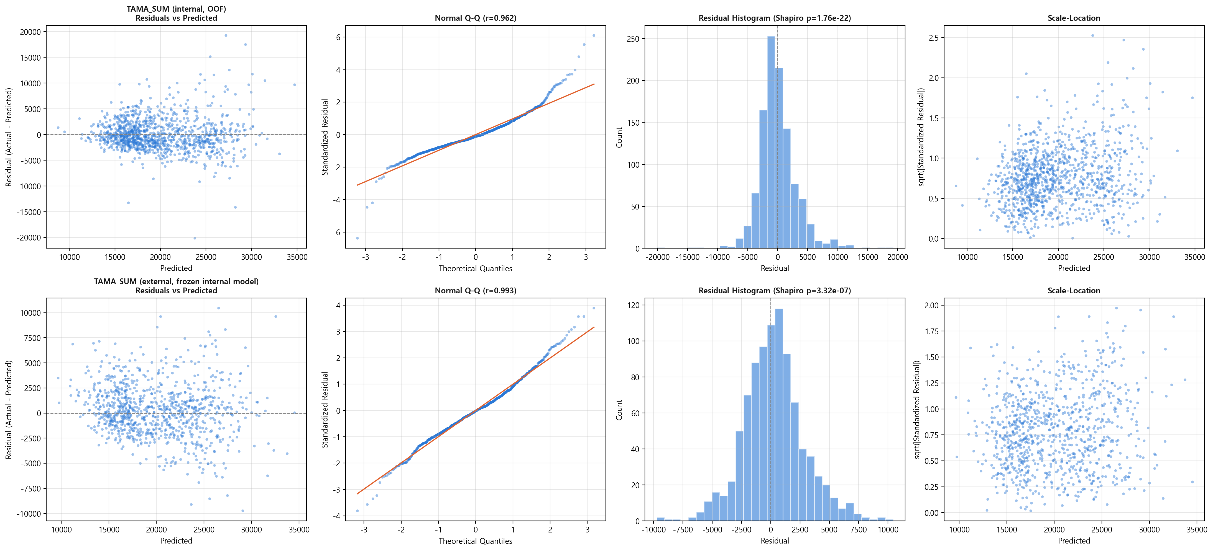
Appendix — TAMA(총근육량)_SUM: Clinical-only 선형회귀 잔차 진단
internal(OOF): R²=0.646 [0.605, 0.683], RMSE=3155.7, MAE=2258.4, Pearson r=0.804
external(frozen): R²=0.711 [0.673, 0.743], RMSE=2633.3, MAE=1980.6, Pearson r=0.848
Notes:
clinic4만으로 근육총량(TAMA)을 예측한 잔차 진단입니다. 내부검증 R²=0.646, 외부검증 R²=0.711로 오히려 외부에서 더 잘 맞습니다 — 7종 중 가장 안정적으로 일반화되는 지표입니다.

Slide 22
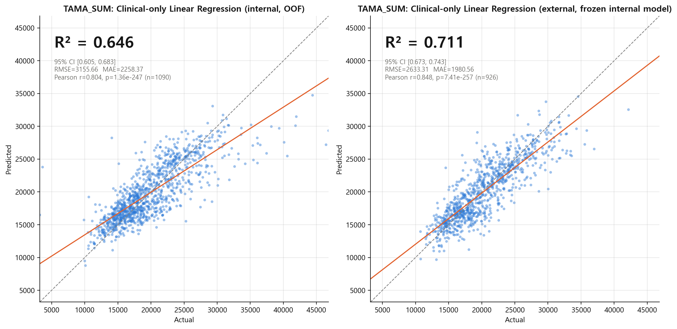
Appendix — TAMA(총근육량)_SUM: Clinical-only 선형회귀 Actual vs Predicted
clinic4 baseline: Actual vs Predicted 산점도(회귀선·95% CI) — 잔차 진단(이전 슬라이드) 보완 시각화
Notes:
TAMA 예측의 실제값-예측값 산점도입니다. 점이 대각선(y=x)에 가까울수록 예측이 정확하다는 뜻이며, 앞 슬라이드의 잔차 진단과 같은 모델 결과를 다른 방식으로 보여주는 보완 자료입니다.

Slide 23
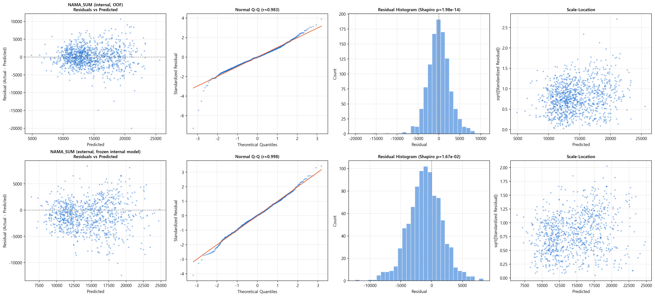
Appendix — NAMA(정상감쇠근육량)_SUM: Clinical-only 선형회귀 잔차 진단
internal(OOF): R²=0.591 [0.535, 0.636], RMSE=2737.6, MAE=2045.9, Pearson r=0.769
external(frozen): R²=0.568 [0.511, 0.614], RMSE=2960.9, MAE=2319.2, Pearson r=0.790
Notes:
clinic4만으로 정상감쇠근육량(NAMA)을 예측한 잔차 진단입니다. 내부검증 R²=0.591, 외부검증 R²=0.568로 큰 차이 없이 안정적입니다.

Slide 24
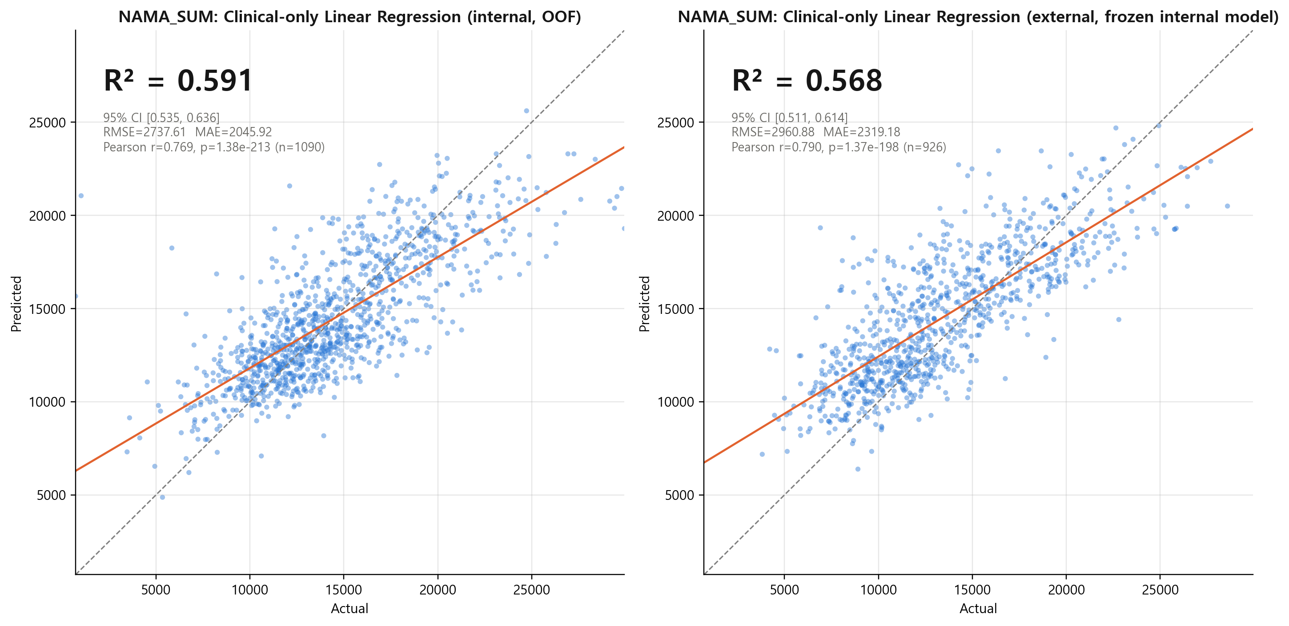
Appendix — NAMA(정상감쇠근육량)_SUM: Clinical-only 선형회귀 Actual vs Predicted
clinic4 baseline: Actual vs Predicted 산점도(회귀선·95% CI) — 잔차 진단(이전 슬라이드) 보완 시각화
Notes:
NAMA 예측의 실제값-예측값 산점도입니다. 점이 대각선(y=x)에 가까울수록 예측이 정확하다는 뜻이며, 앞 슬라이드의 잔차 진단과 같은 모델 결과를 다른 방식으로 보여주는 보완 자료입니다.

Slide 25
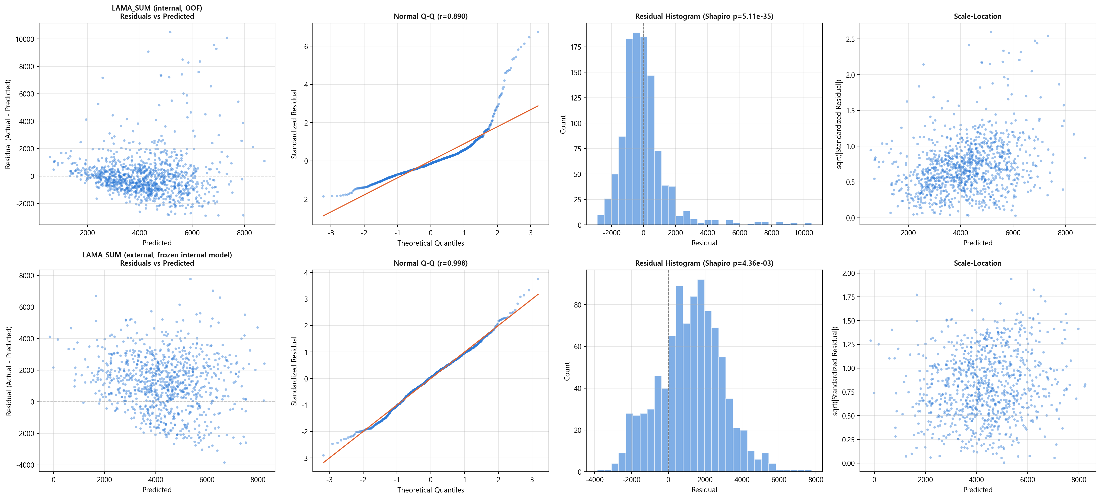
Appendix — LAMA(저감쇠근육량)_SUM: Clinical-only 선형회귀 잔차 진단
internal(OOF): R²=0.419 [0.373, 0.468], RMSE=1556.9, MAE=996.0, Pearson r=0.648
external(frozen): R²=-0.035 [-0.130, 0.045], RMSE=2122.4, MAE=1739.0, Pearson r=0.558
R²<0 원인: 코호트 평균차(강남 4192 vs 신촌 5521, +31.7%) → frozen 모델 상수편향(bias=-1206) → bias²가 external MSE의 32% 기여, 제거 시 R²≈+0.30
Notes:
clinic4만으로 저감쇠근육량(LAMA, 지방이 침윤된 근육)을 예측한 잔차 진단입니다. 내부검증 R²=0.419인데 외부검증에서는 R²=-0.035로 무너집니다 — 두 병원 간 LAMA 평균값 자체가 31.7% 차이 나서 생기는 상수 오차(bias) 때문이며(앞 슬라이드 참고), 이 오차만 제거하면 R²가 약 0.30까지 회복됩니다.

Slide 26
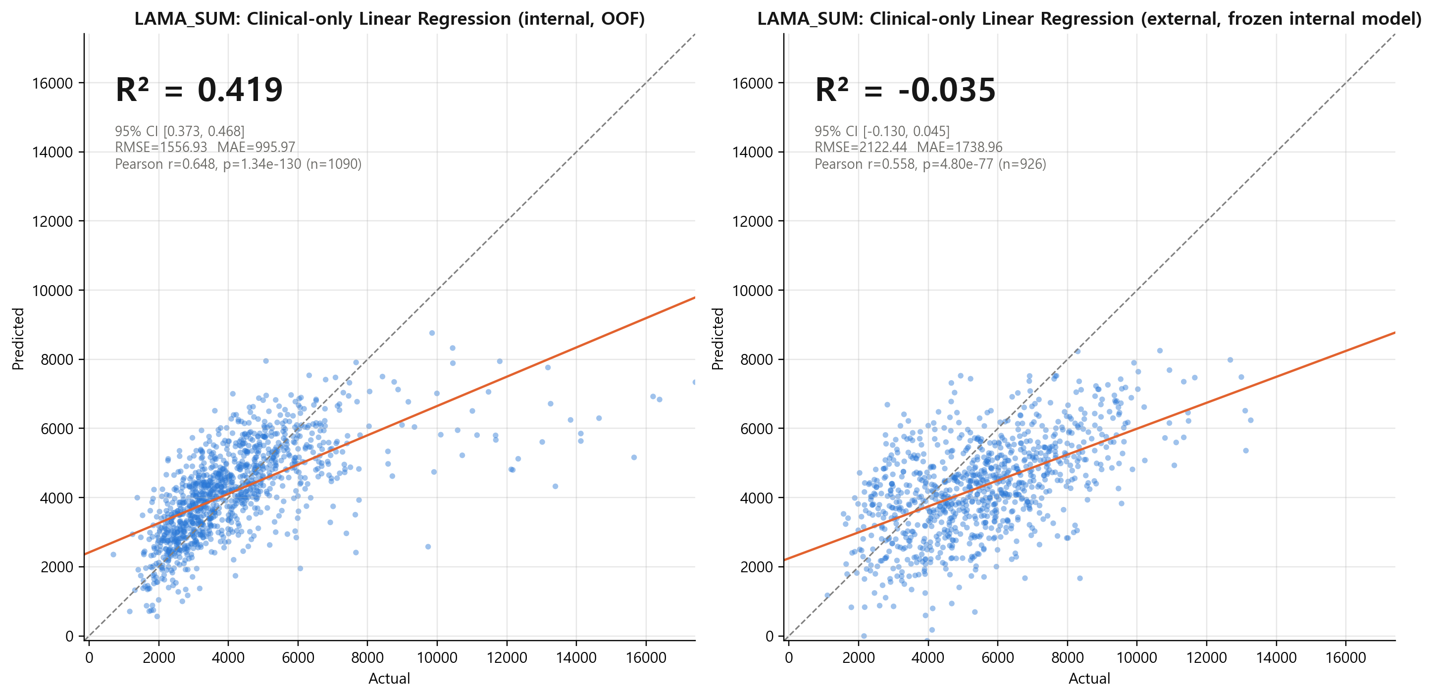
Appendix — LAMA(저감쇠근육량)_SUM: Clinical-only 선형회귀 Actual vs Predicted
clinic4 baseline: Actual vs Predicted 산점도(회귀선·95% CI) — 잔차 진단(이전 슬라이드) 보완 시각화
Notes:
LAMA 예측의 실제값-예측값 산점도입니다. 앞 슬라이드에서 본 외부검증 상수 오차(bias=-1206)가 이 그래프에도 그대로 반영돼 있습니다 — 점이 대각선(y=x)에서 얼마나, 어느 방향으로 벗어나 있는지 함께 보면 됩니다.

Slide 27
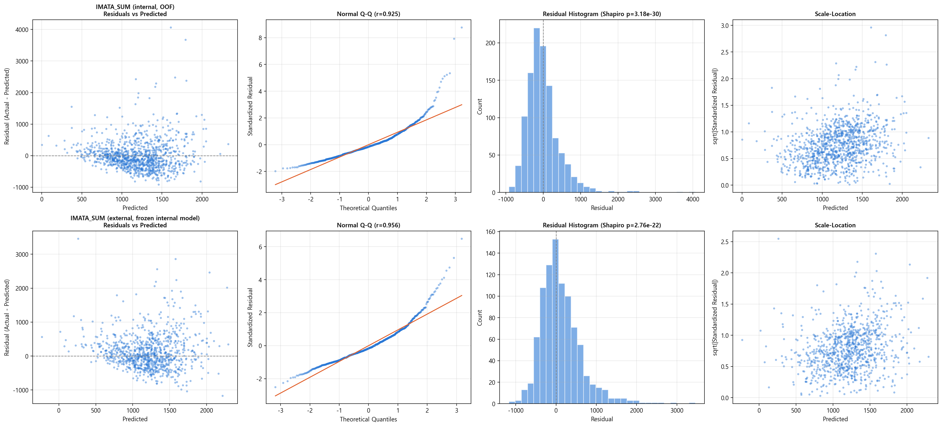
Appendix — IMATA(근육간지방)_SUM: Clinical-only 선형회귀 잔차 진단
internal(OOF): R²=0.333 [0.284, 0.382], RMSE=463.4, MAE=321.3, Pearson r=0.577
external(frozen): R²=0.282 [0.212, 0.344], RMSE=528.0, MAE=370.2, Pearson r=0.566
Notes:
clinic4만으로 근육간지방(IMATA)을 예측한 잔차 진단입니다. 내부검증 R²=0.333, 외부검증 R²=0.282로 7종 중 clinic4만으로는 가장 예측하기 어려운 지표입니다.

Slide 28
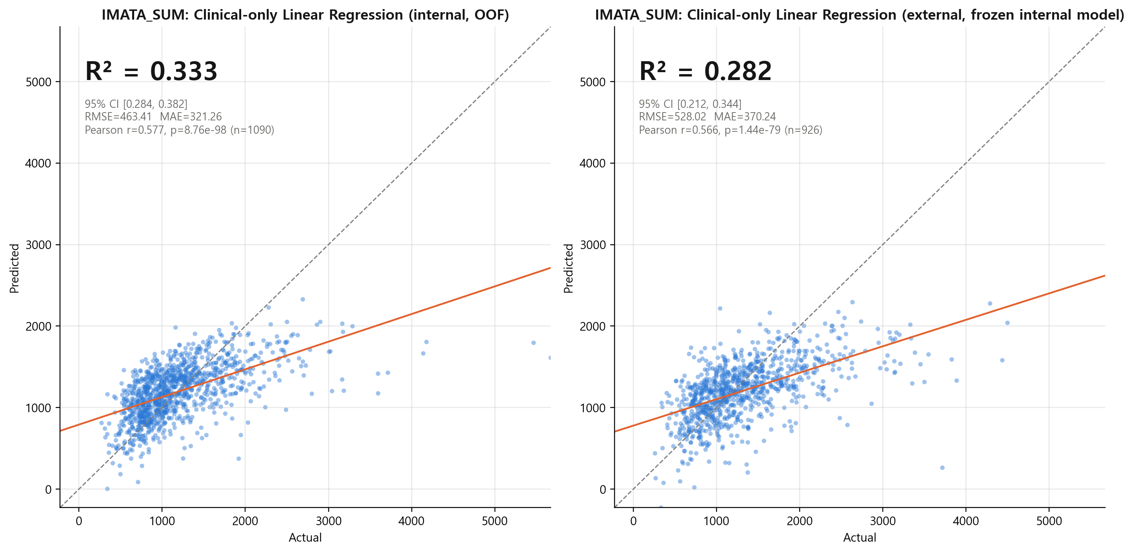
Appendix — IMATA(근육간지방)_SUM: Clinical-only 선형회귀 Actual vs Predicted
clinic4 baseline: Actual vs Predicted 산점도(회귀선·95% CI) — 잔차 진단(이전 슬라이드) 보완 시각화
Notes:
IMATA 예측의 실제값-예측값 산점도입니다. 점이 대각선(y=x)에 가까울수록 예측이 정확하다는 뜻이며, 앞 슬라이드의 잔차 진단과 같은 모델 결과를 다른 방식으로 보여주는 보완 자료입니다.

Slide 29
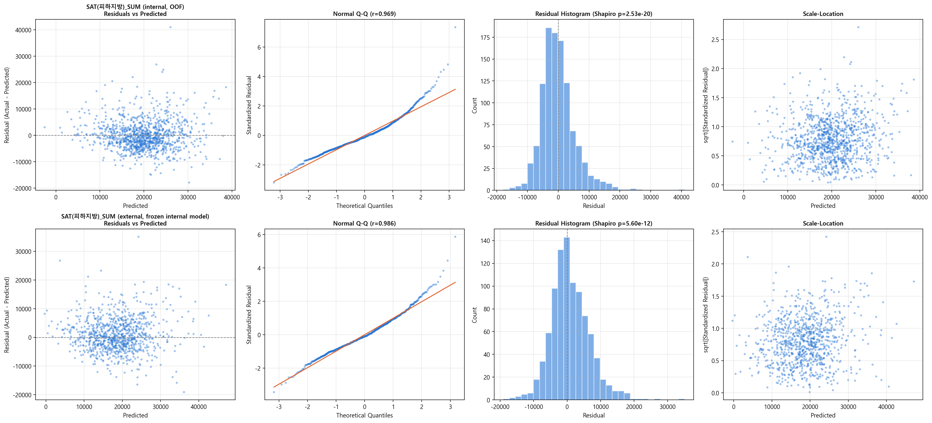
Appendix — SAT(피하지방)_SUM: Clinical-only 선형회귀 잔차 진단
internal(OOF): R²=0.528 [0.478, 0.573], RMSE=5578.8, MAE=4087.8, Pearson r=0.726
external(frozen): R²=0.565 [0.511, 0.613], RMSE=5893.7, MAE=4387.5, Pearson r=0.759
Notes:
clinic4만으로 피하지방(SAT)을 예측한 잔차 진단입니다. 내부검증 R²=0.528, 외부검증 R²=0.565로 안정적입니다.

Slide 30
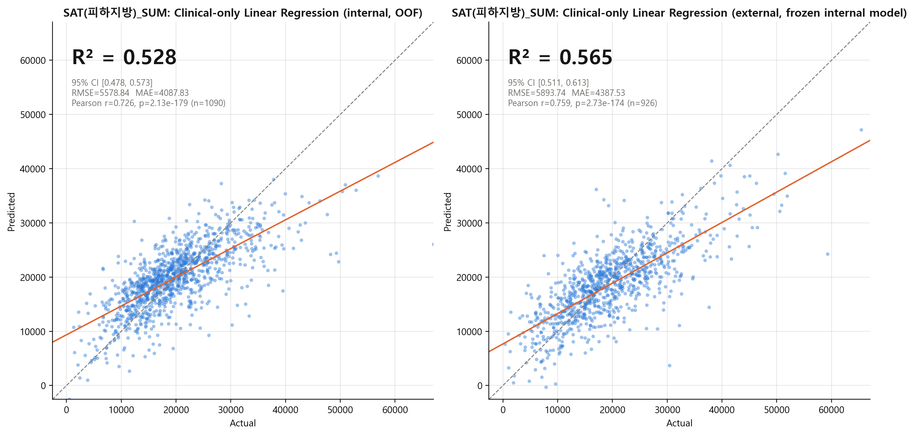
Appendix — SAT(피하지방)_SUM: Clinical-only 선형회귀 Actual vs Predicted
clinic4 baseline: Actual vs Predicted 산점도(회귀선·95% CI) — 잔차 진단(이전 슬라이드) 보완 시각화
Notes:
SAT 예측의 실제값-예측값 산점도입니다. 점이 대각선(y=x)에 가까울수록 예측이 정확하다는 뜻이며, 앞 슬라이드의 잔차 진단과 같은 모델 결과를 다른 방식으로 보여주는 보완 자료입니다.

Slide 31
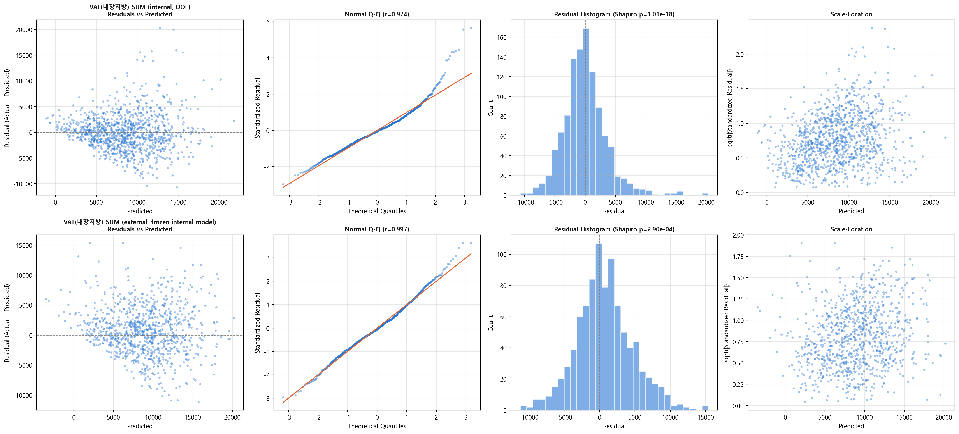
Appendix — VAT(내장지방)_SUM: Clinical-only 선형회귀 잔차 진단
internal(OOF): R²=0.523 [0.483, 0.562], RMSE=3588.0, MAE=2609.7, Pearson r=0.723
external(frozen): R²=0.418 [0.359, 0.471], RMSE=4091.0, MAE=3127.3, Pearson r=0.664
Notes:
clinic4만으로 내장지방(VAT)을 예측한 잔차 진단입니다. 내부검증 R²=0.523, 외부검증 R²=0.418로 다소 낮아지지만 여전히 유의미한 수준입니다.

Slide 32
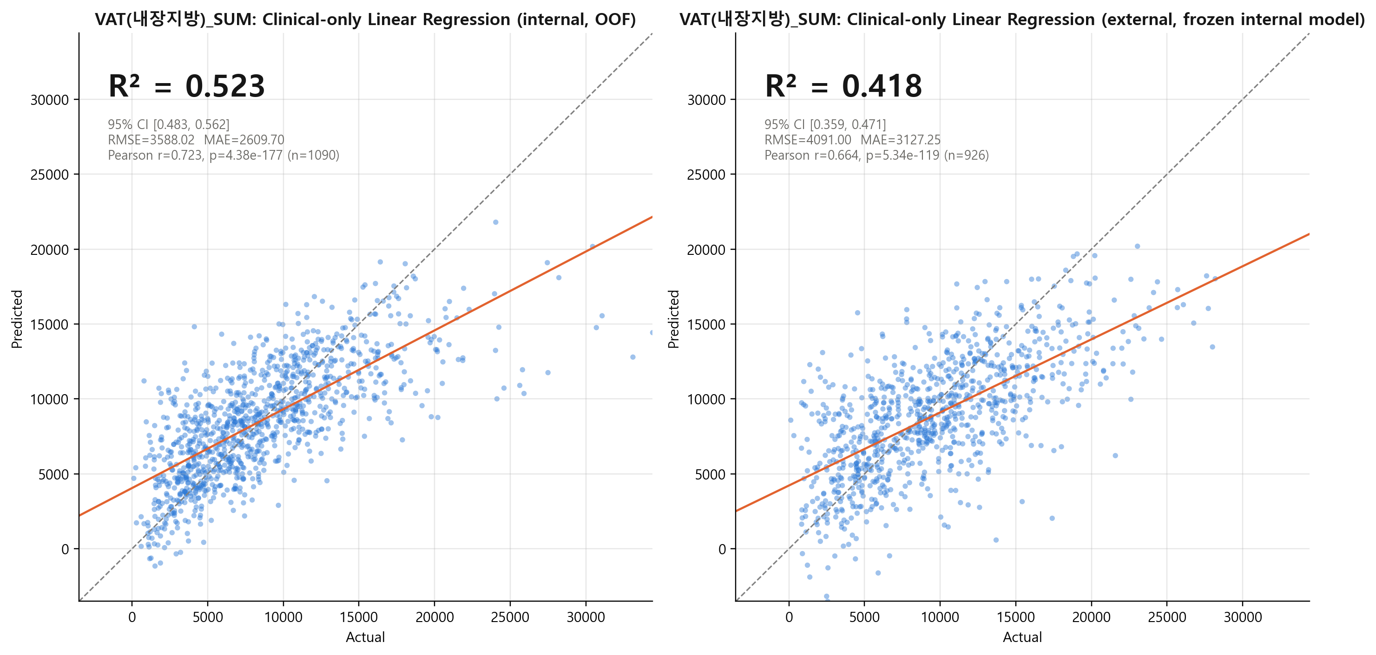
Appendix — VAT(내장지방)_SUM: Clinical-only 선형회귀 Actual vs Predicted
clinic4 baseline: Actual vs Predicted 산점도(회귀선·95% CI) — 잔차 진단(이전 슬라이드) 보완 시각화
Notes:
VAT 예측의 실제값-예측값 산점도입니다. 점이 대각선(y=x)에 가까울수록 예측이 정확하다는 뜻이며, 앞 슬라이드의 잔차 진단과 같은 모델 결과를 다른 방식으로 보여주는 보완 자료입니다.

Slide 33
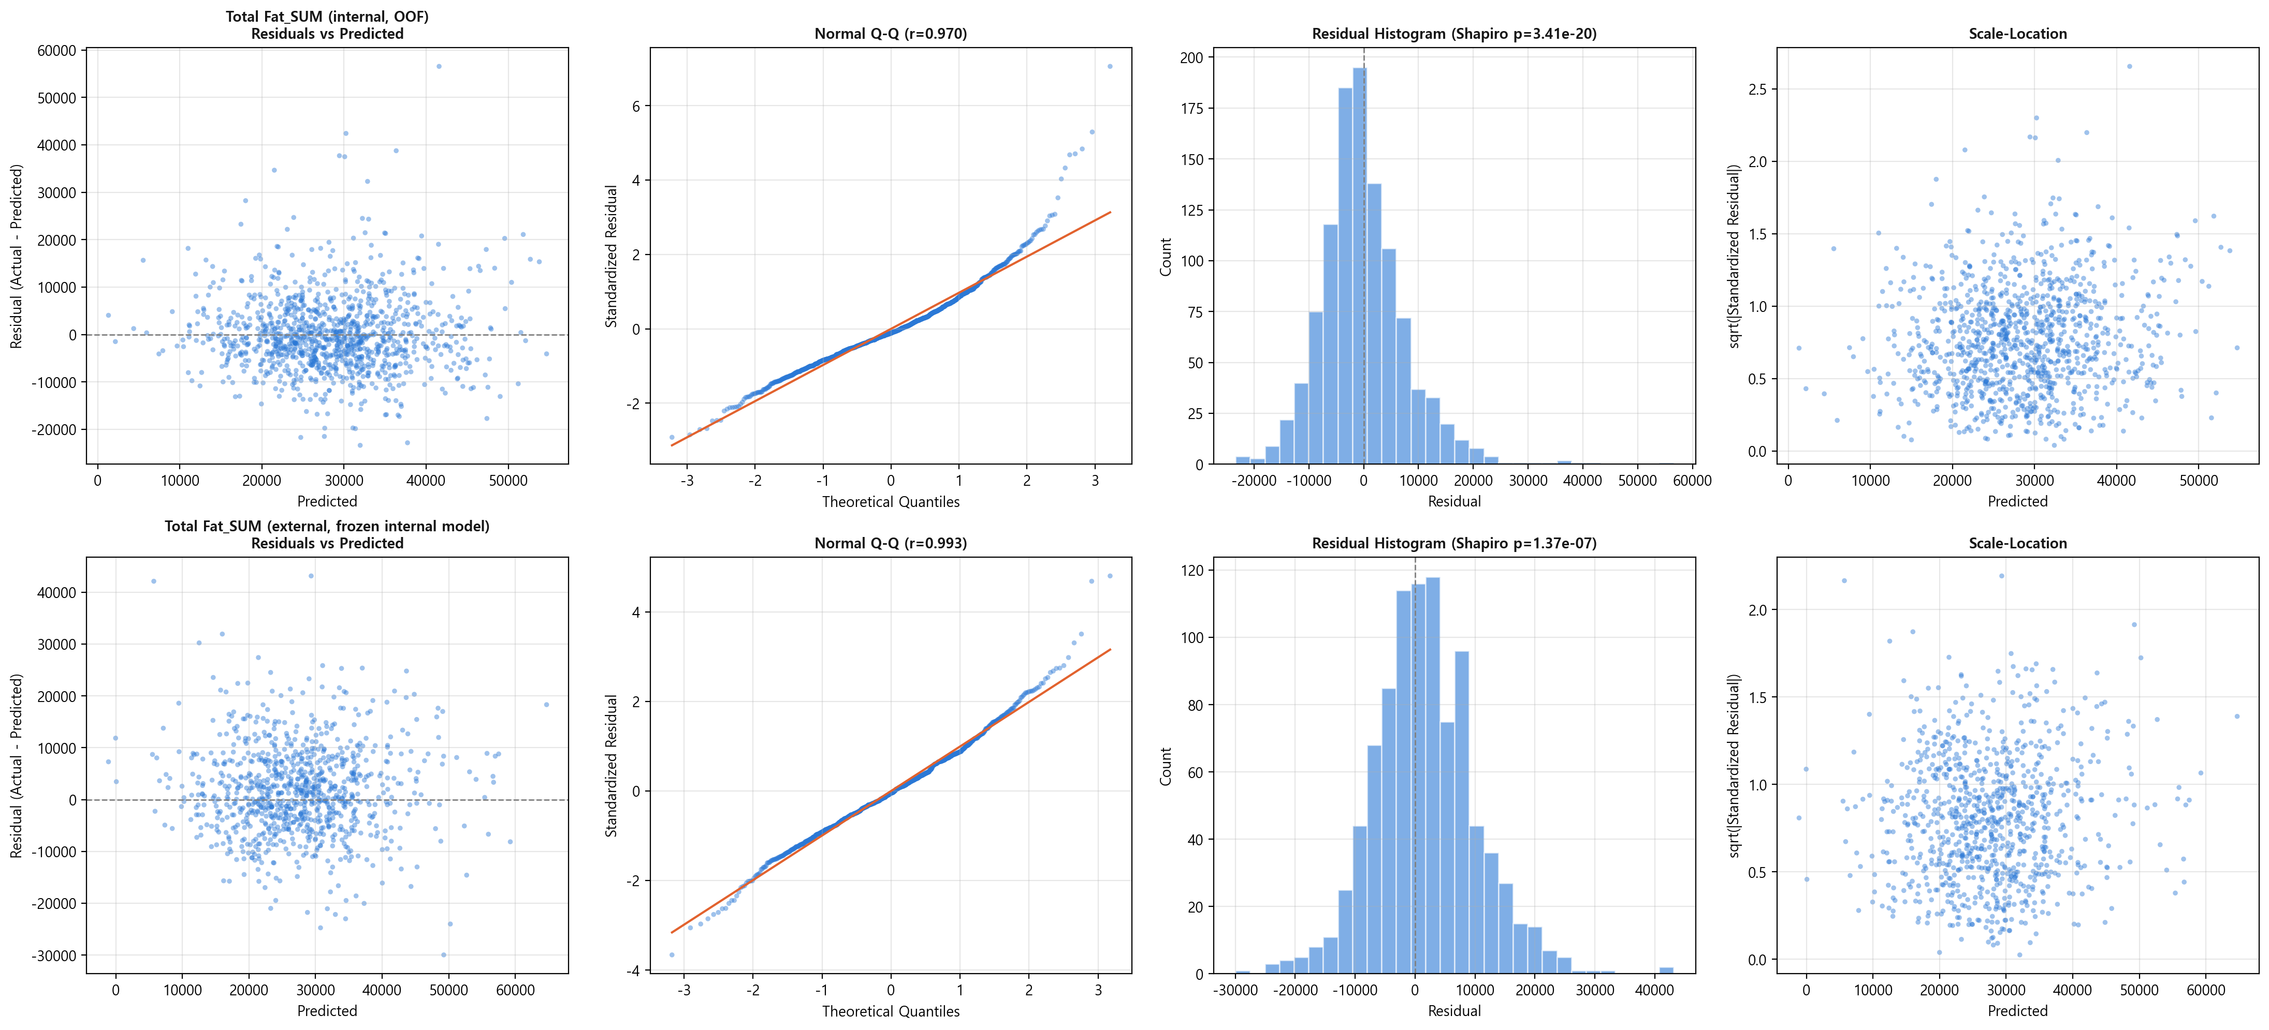
Appendix — Total Fat(전체지방량)_SUM: Clinical-only 선형회귀 잔차 진단
internal(OOF): R²=0.502 [0.452, 0.548], RMSE=8011.9, MAE=5835.2, Pearson r=0.709
external(frozen): R²=0.492 [0.428, 0.550], RMSE=8790.2, MAE=6666.6, Pearson r=0.714
Notes:
clinic4만으로 전체지방량(Total Fat)을 예측한 잔차 진단입니다. 내부검증 R²=0.502, 외부검증 R²=0.492로 안정적입니다.

Slide 34
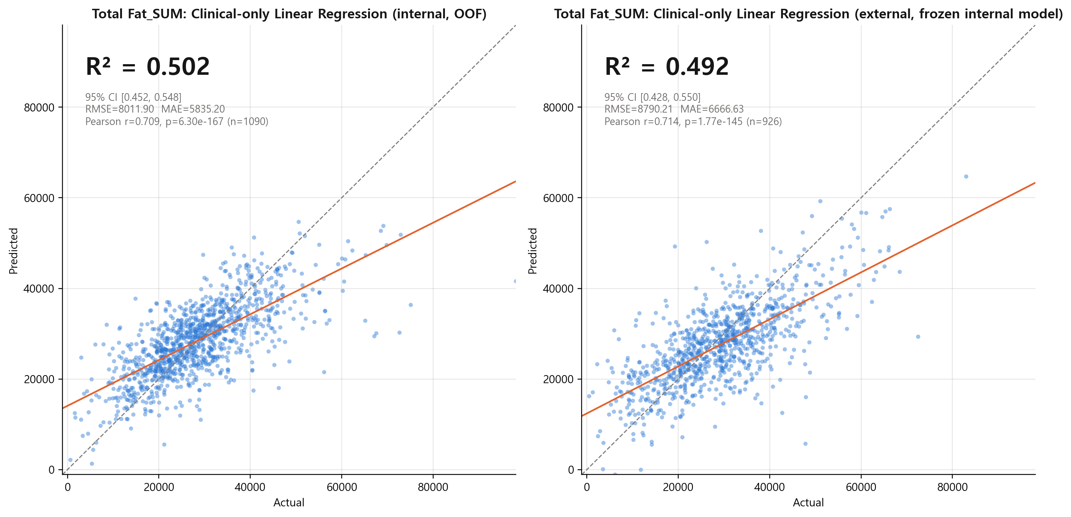
Appendix — Total Fat(전체지방량)_SUM: Clinical-only 선형회귀 Actual vs Predicted
clinic4 baseline: Actual vs Predicted 산점도(회귀선·95% CI) — 잔차 진단(이전 슬라이드) 보완 시각화
Notes:
Total Fat 예측의 실제값-예측값 산점도입니다. 점이 대각선(y=x)에 가까울수록 예측이 정확하다는 뜻이며, 앞 슬라이드의 잔차 진단과 같은 모델 결과를 다른 방식으로 보여주는 보완 자료입니다.

